Slide 1

SEMINARIO EN CIENCIA DE DATOS I · 1.º C 2026
Análisis y predicción del abandono de clientes en banca minorista
mediante técnicas de clasificación e inteligencia artificial explicable
Frati, Gianluca · Libutzki, Lucila · Suárez, Dante
Docente: Ing. Fabiana B. Taboada — Universidad CAECE
Predicción de abandono de clientes · Banca minorista
Notes:
‹#›

Slide 2

El problema: la fuga de clientes
Retener un cliente cuesta mucho menos que captar uno nuevo.
Anticipar qué clientes están por irse permite orientar acciones de retención y fidelización de forma eficiente.
Buscamos caracterizar y predecir ese abandono a partir de datos sociodemográficos y de comportamiento.
~20%
de los clientes abandona la entidad
Pregunta investigable
¿Qué variables se relacionan con una mayor probabilidad de abandono, y en qué medida un modelo básico permite anticiparlo?
Predicción de abandono de clientes · Banca minorista
Notes:
‹#›

Slide 3
Hipótesis y objetivos
H₀
Las variables del cliente no presentan relación significativa con el abandono.
H₁
La edad, la actividad, la cantidad de productos y el país sí se relacionan con el abandono y permiten anticiparlo.
Objetivo
Analizar las variables asociadas al abandono e identificar patrones predictivos con un modelo básico, interpretando los resultados mediante IA explicable.
Datos
Análisis exploratorio
Modelo básico
Interpretación
Comunicación
Predicción de abandono de clientes · Banca minorista
Notes:
‹#›

Slide 4
Los datos
Dataset público Bank Customer Churn (Churn Modelling), de Kaggle: clientes de un banco europeo (Francia, Alemania y España).
10.000
clientes
14
variables
0
nulos / duplicados
20,37%
tasa de abandono
Variable objetivo: Exited (abandona = 1 / permanece = 0).
Predictoras: edad, saldo, puntaje crediticio, antigüedad, salario, cantidad de productos, género, país y actividad.
Calidad: dataset estructurado y limpio; solo se eliminaron identificadores (incl. el apellido, por privacidad).
Predicción de abandono de clientes · Banca minorista
Notes:
‹#›

Slide 5
Enfoque: el método científico aplicado
Pasos del proceso
Problema
Pregunta e hipótesis
Datos y calidad
Análisis exploratorio
Modelo básico
Evaluación
Interpretación
Comunicación
Herramientas
Python, Google Colab, Pandas, NumPy, Matplotlib, Seaborn, Plotly, Scikit-learn, SHAP
Metodología robusta para predicción de Churn
IA Explicable
Qué cambió durante el desarrollo
Desbalance de clases: Foco de la evaluación pasó de exactitud al recall y F1 (~20% abandono).
Interpretabilidad (XAI): Se incorporó SHAP como complemento clave.
Visualización: Tablero implementado en Plotly como HTML interactivo.
Predicción de abandono de clientes · Banca minorista
Notes:
‹#›

Slide 6
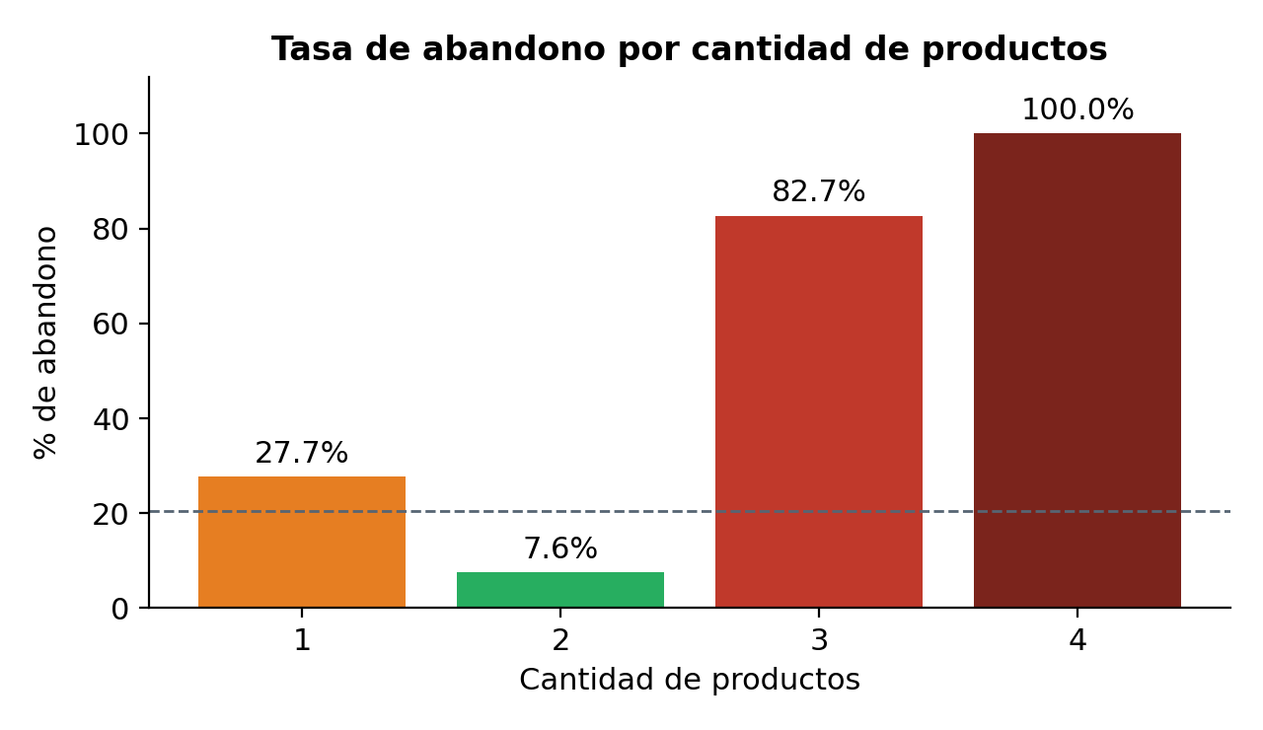
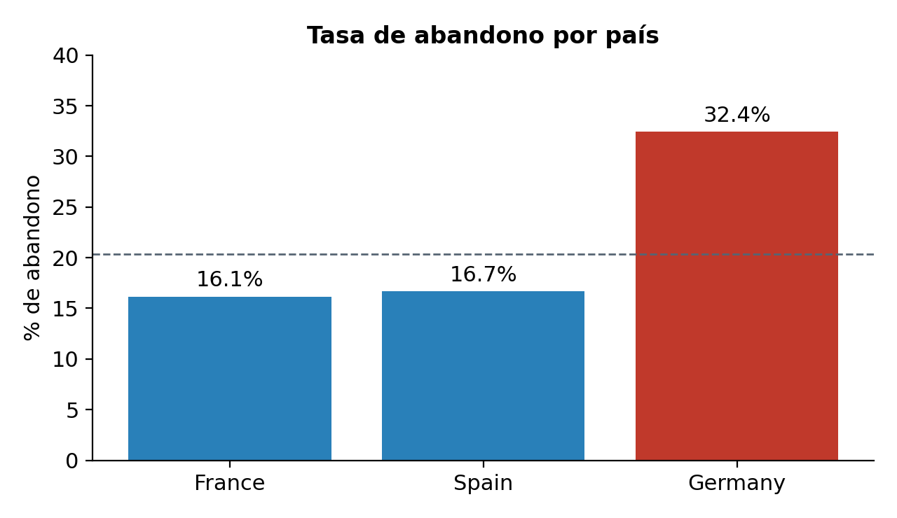
¿Dónde se concentra el abandono?
Efecto no lineal de los productos
Dos productos es lo más estable (7,6%); tres o cuatro disparan la fuga (83% y 100%).
Concentración geográfica
Alemania casi duplica la tasa de Francia y España (32% vs. ~16%).
Predicción de abandono de clientes · Banca minorista
Notes:
‹#›

Slide 7

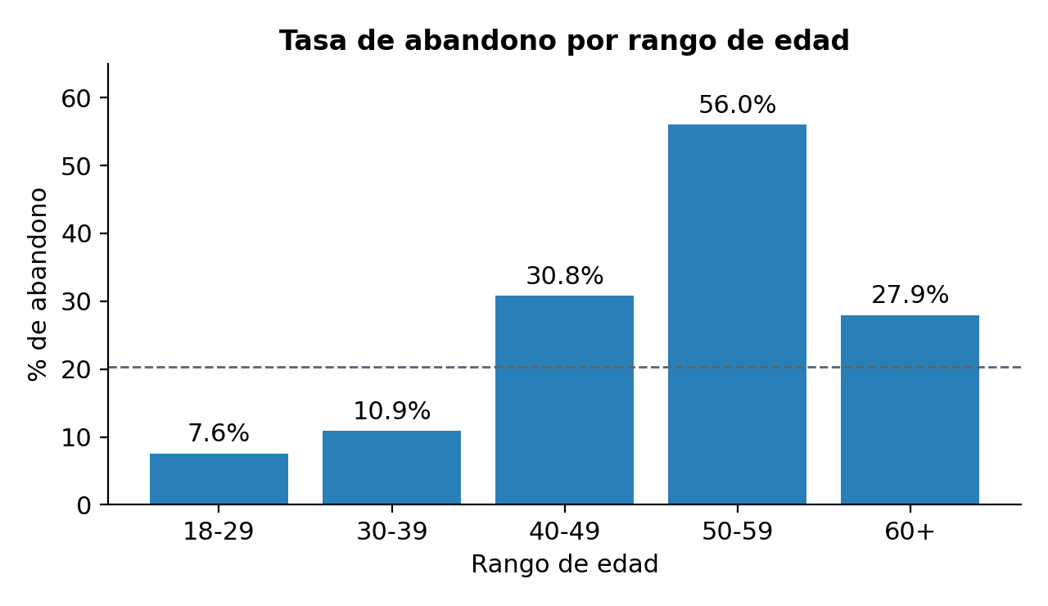
La edad y el perfil de fuga
Perfil del cliente con mayor riesgo
Edad: Mayor edad (pico entre los 50 y 59 años)
Productos: Tres o cuatro productos contratados
País: Residentes en Alemania
Estado: Clientes inactivos
Género: En menor medida, mujeres
La edad muestra un patrón no monótono: el riesgo crece hasta los 50-59 y luego baja.
Predicción de abandono de clientes · Banca minorista
Notes:
‹#›

Slide 8
Modelos básicos de clasificación
Regresión logística
Random Forest
Modelo lineal e interpretable. Sirve de base: estima la probabilidad de abandono y, por sus coeficientes, el sentido de cada variable.
Ensamble de árboles. Captura relaciones no lineales (como la cantidad de productos) y estima la importancia de cada variable; no requiere escalado.
¿Por qué dos modelos? Para contrastar un enfoque lineal simple con uno no lineal y evaluar cuál se ajusta mejor a la pregunta y al desbalance de los datos.
Predicción de abandono de clientes · Banca minorista
Notes:
‹#›

Slide 9

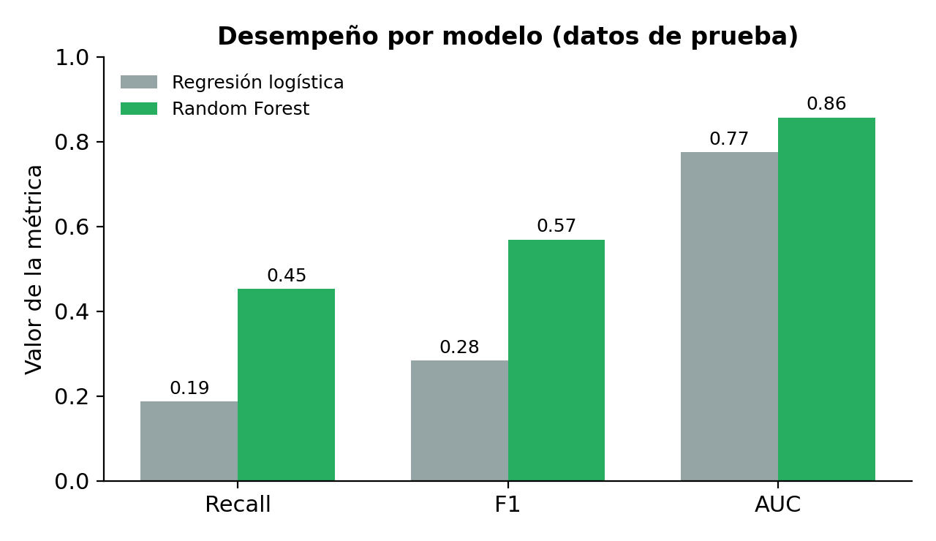
Evaluación: ¿qué métrica importa?
Métrica | Regr. Logística | Random Forest
Exactitud | 0,808 | 0,861
Precisión | 0,589 | 0,767
Recall (sensibilidad) | 0,187 | 0,452
F1-score | 0,284 | 0,569
AUC | 0,775 | 0,856
La exactitud engaña con clases desbalanceadas. La logística acierta el 81% pero detecta solo 1 de cada 5 fugas; el Random Forest duplica el recall. Un falso negativo es un cliente perdido.
Predicción de abandono de clientes · Banca minorista
Notes:
‹#›

Slide 10

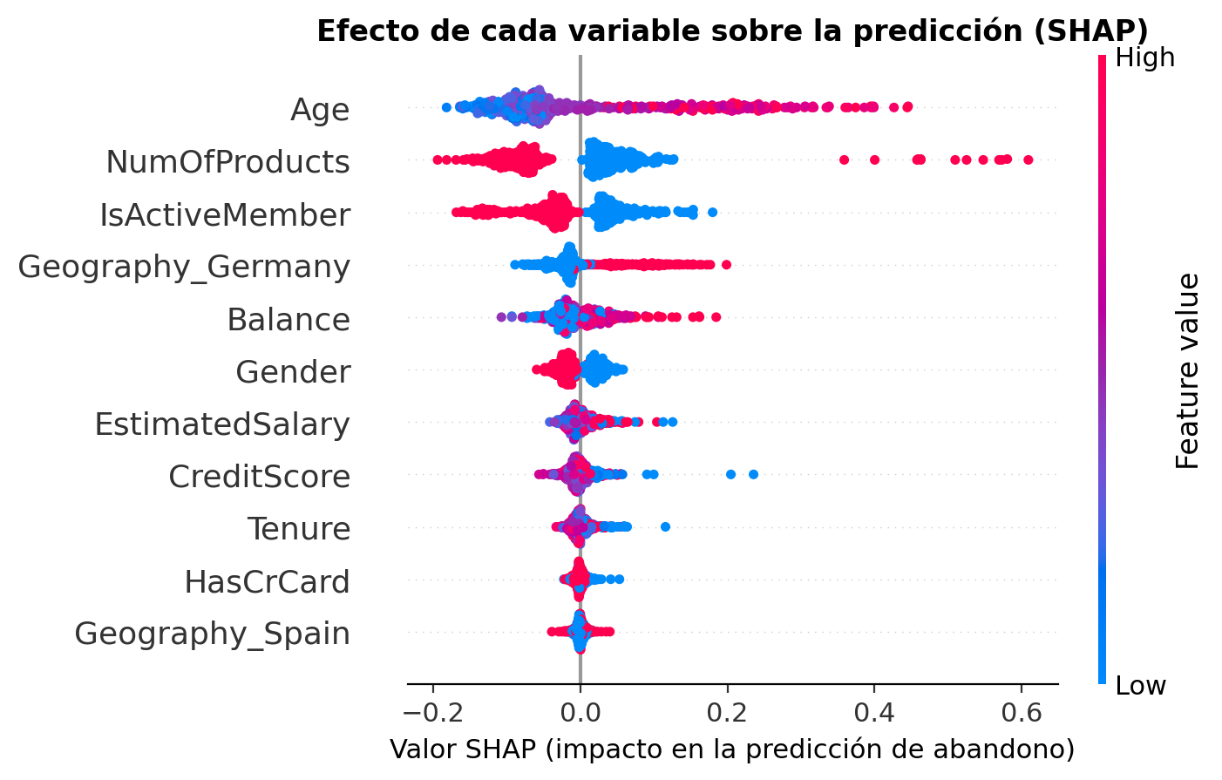
El efecto no lineal de los productos
Efecto no lineal
Dos productos protegen contra la fuga; tres o cuatro la disparan. En el beeswarm, NumOfProducts no se ubica siempre del mismo lado del centro: su efecto no es lineal y por eso aparece "mezclado".
Cómo leerlo
Cada punto es un cliente. El color indica el valor de la variable (alto o bajo) y la posición horizontal, su impacto en la predicción de abandono.
• Rojo: Valor alto de la variable
• Azul: Valor bajo de la variable
Visualización SHAP: Impacto de las variables en la probabilidad de abandono
Predicción de abandono de clientes · Banca minorista

Slide 11
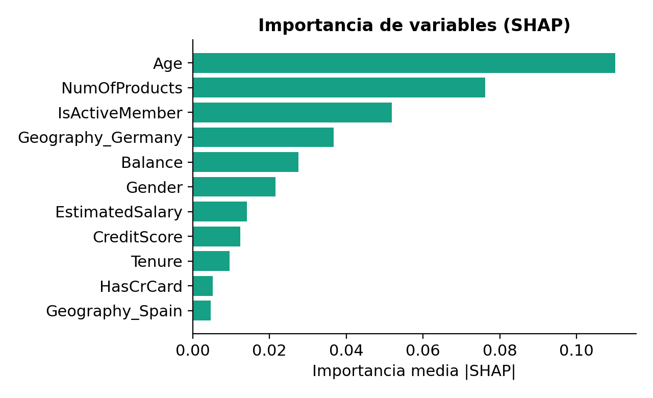
Interpretación con SHAP
Variables poco informativas
El salario, el puntaje crediticio, la antigüedad y la tenencia de tarjeta aportan muy poco a la predicción.
Impureza vs. SHAP
El salario figura alto por impureza pero casi último en SHAP: la impureza se sesga hacia variables continuas. SHAP es más fiable.
Efecto no Lineal
Herramienta de apoyo analítico. Las asociaciones no implican causalidad y requieren revisión humana antes de ejecutar acciones comerciales.
SHAP revela dinámicas ocultas: tener 2 productos protege contra la fuga, pero poseer 3 o 4 la dispara drásticamente.
Predicción de abandono de clientes · Banca minorista
Notes:
‹#›

Slide 12
Tablero interactivo
Construido en Plotly
HTML interactivo y autocontenido que reúne de un vistazo las respuestas clave:
Indicadores clave: clientes, tasa de abandono, recall y AUC.
Segmentación: tasa de abandono por país, productos, actividad y edad.
Explicabilidad: importancia SHAP y comparación de modelos.
Exploración de Datos
KPIs + gráficos interactivos de país, productos, actividad, edad, SHAP y modelos.
Ver tablero en línea
Predicción de abandono de clientes · Banca minorista
Notes:
‹#›

Slide 13
Consideraciones éticas y limitaciones
Ética
Limitaciones
Género y país son atributos sensibles: su uso para decisiones comerciales debe auditarse.
Monitorear la equidad del modelo entre grupos.
Se eliminó el apellido por privacidad.
Las predicciones orientan el acompañamiento, no penalizan; deben ser revisables por personas.
El desbalance mantiene el recall por debajo de lo deseable.
Dataset estático y de una región: sin información temporal.
Los resultados son asociaciones, no relaciones causales.
Modelos básicos, sin optimización ni balanceo: no generalizables.
Predicción de abandono de clientes · Banca minorista
Notes:
‹#›

Slide 14
Conclusiones y próximos pasos
Respondimos la pregunta: hay variables claramente asociadas al abandono y un modelo básico permite anticiparlo de forma parcial pero útil. El Random Forest fue el más adecuado, y SHAP aportó transparencia.
Próximos pasos
Balancear y ajustar umbral
Ponderación de clases o remuestreo para mejorar el recall.
Validar y optimizar
Validación cruzada y ajuste de hiperparámetros.
Más y mejores datos
Datos temporales y de otras regiones.
Tiempo real
Despliegue como sistema de alerta temprana.
Predicción de abandono de clientes · Banca minorista
Notes:
‹#›

Slide 15
¡Muchas gracias!
Frati · Libutzki · Suárez— Seminario en Ciencia de Datos I · CAECE 2026
Predicción de abandono de clientes · Banca minorista
Notes:
‹#›

